Slide 2
8.1 linux 搭建 httprunner3 环境
环境准备：
1.准备一台linux系统的服务器，系统Centos7.6 64位
2.Xshell远程连接服务器
3.安装python3.6环境
4.安装httprunner3.x版本

Slide 3
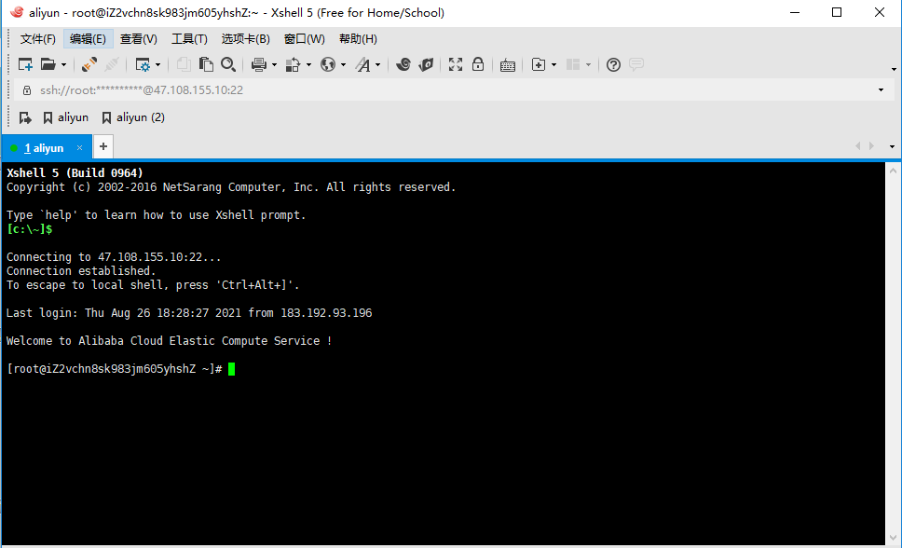
1.Xshell连上服务器
具体怎么连，网上找教程自己解决

Slide 4
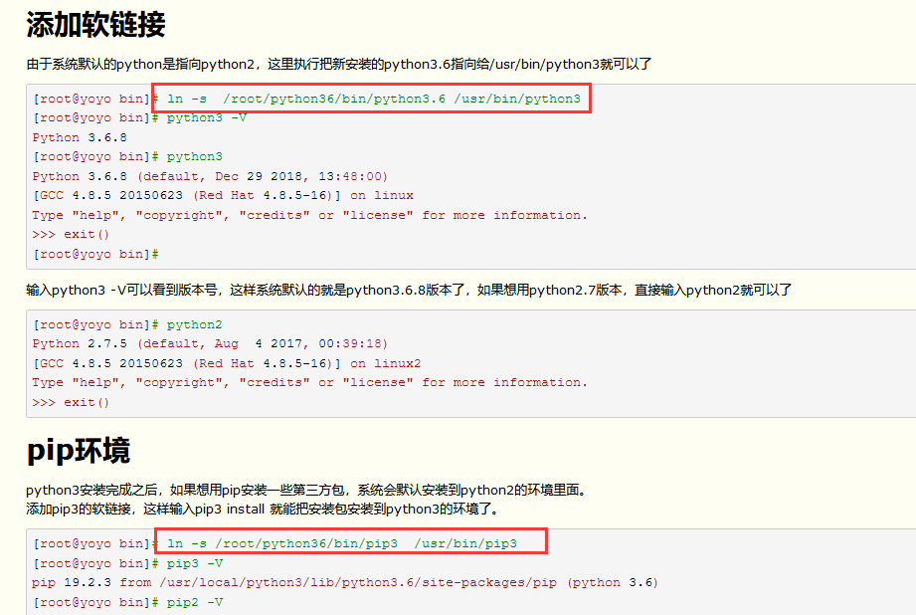
2.安装python3.6.8版本
安装教程 https://www.cnblogs.com/yoyoketang/p/10195102.html

Slide 5
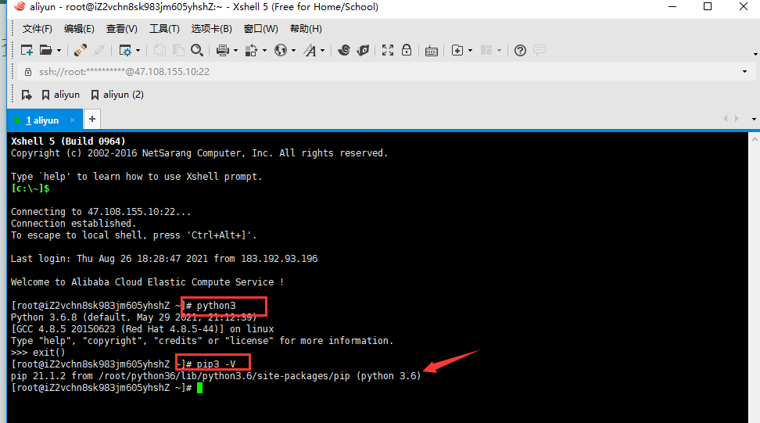
3.检查本机环境

Slide 6
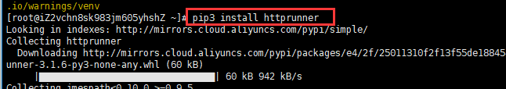
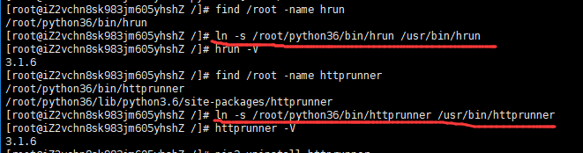
4.pip3安装httprunner3.x
安装完成后添加软链接
pytest 命令也是一样，先find找到bin下 pytest , 添加软链接

Slide 7
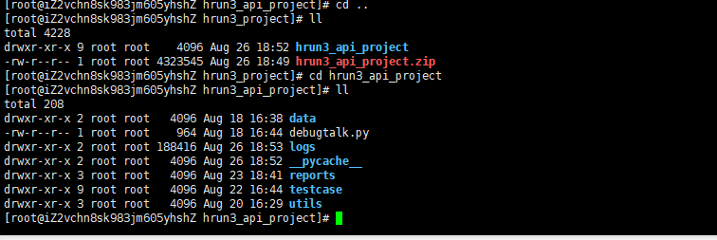
5.代码打包后上传到服务器
代码打包上传后解压

Slide 8
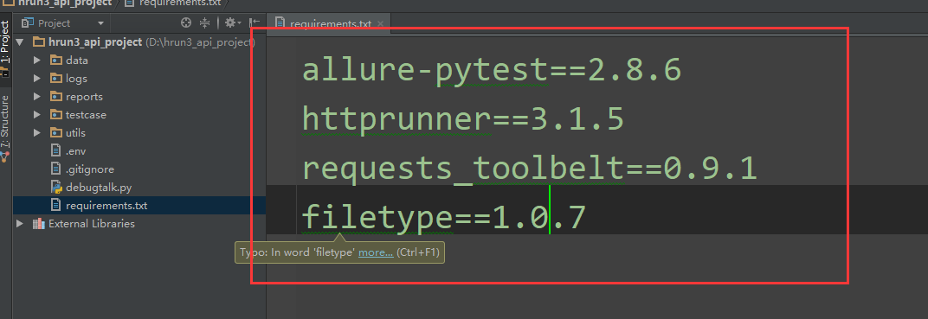
6.安装项目依赖包requirements.txt
>pip3 install -r requirements.txt

Slide 9
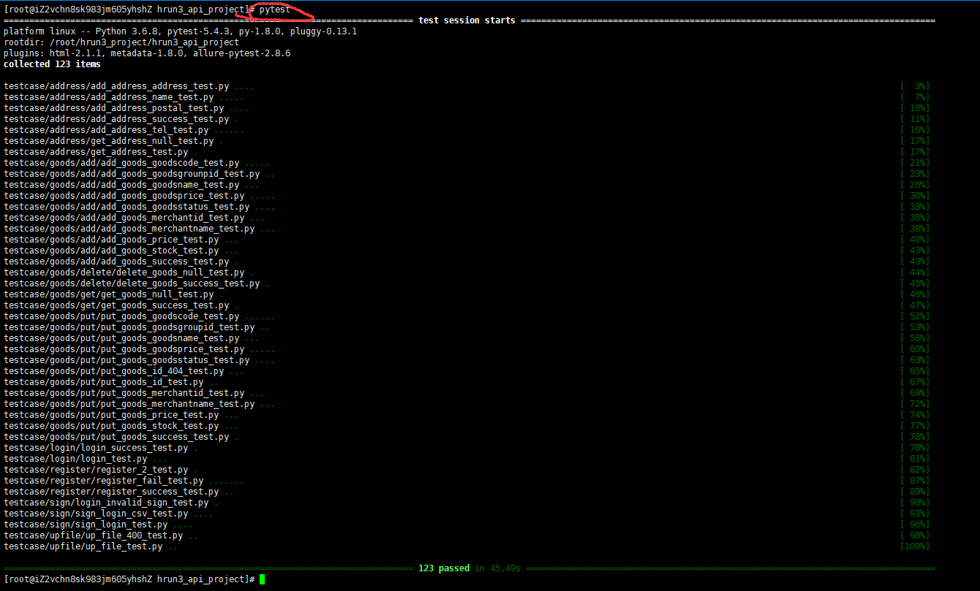
7.输入 pytest 运行用例，保证用例全部通过

Slide 10
8.2 Jenkins运行httprunner3
环境准备：
1.Linux服务器(已安装python3+httprunner3)
2.Jenkins环境已搭建好
（课程是在 linux 上搭建的，搭建方式 tomcat+jenkins .war）
3.配置 jenkins 执行 httprunner3 脚本

Slide 11
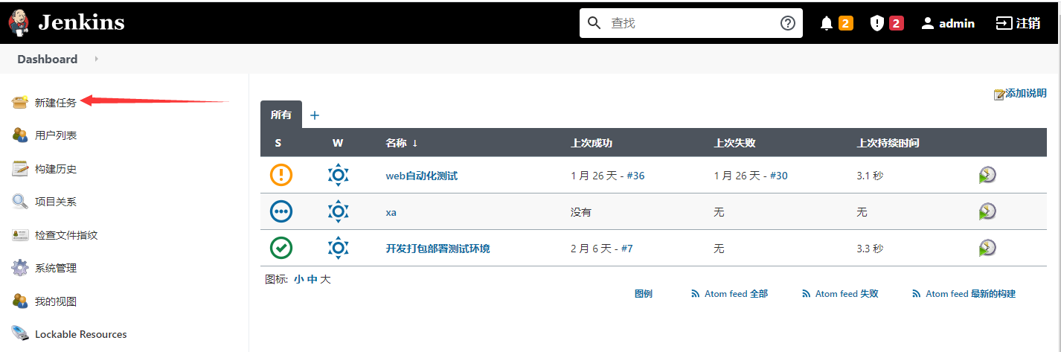
前提：自己准备jenkins环境
新建Job任务

Slide 12
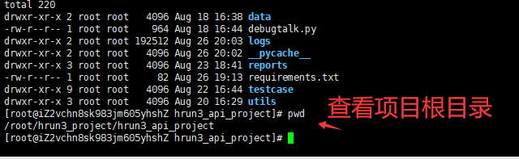
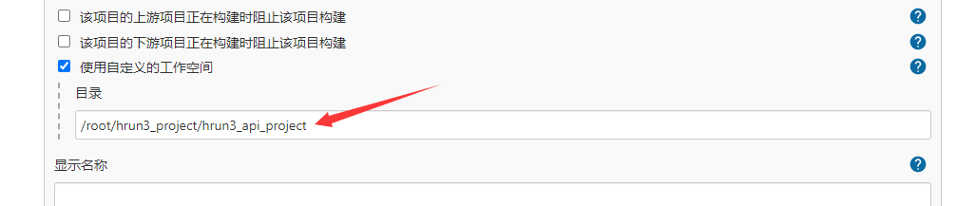
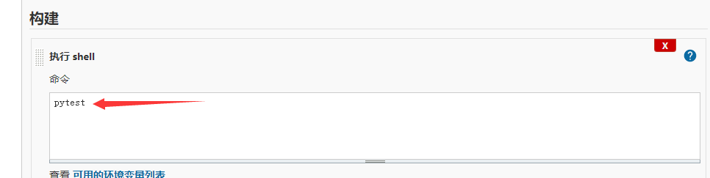
配置执行httprunner3用例 （执行本机上的目录代码）

Slide 13
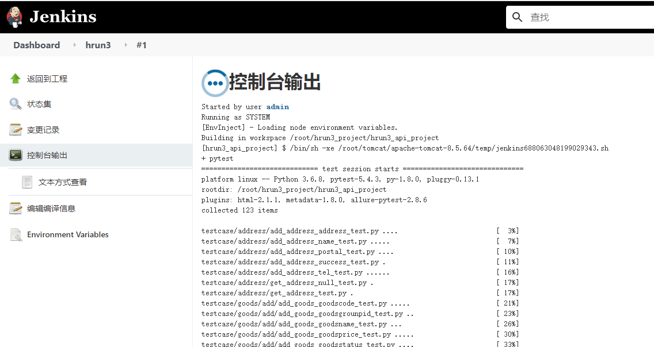
运行结果

Slide 14
8.3 Jenkins生成Allure报告
环境准备：
1.Linux服务器
2.Jenkins环境已搭建好
（课程是在 linux 上搭建的，搭建方式 tomcat+jenkins ）
3.配置 jenkins 执行 httprunner3 脚本
4.Jenkins配置Allure插件

Slide 15
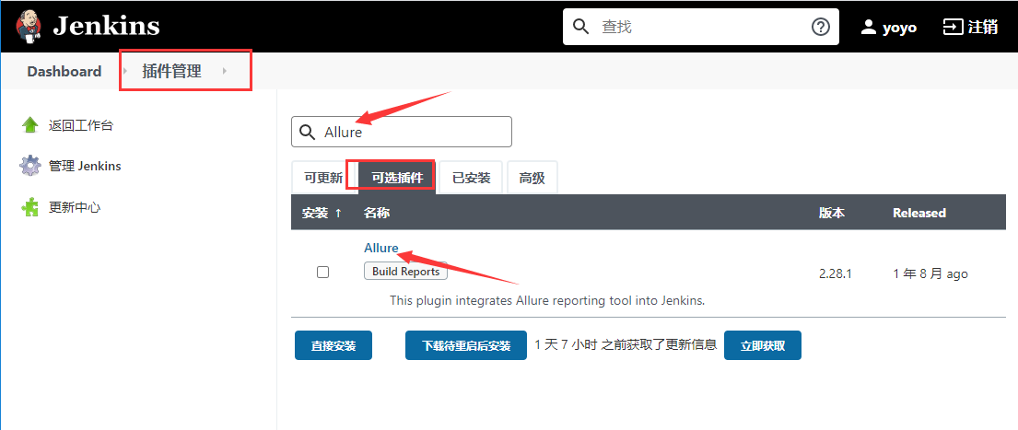
Jenkins 配置 allure 报告
打开 jenkins 首页-系统管理-管理插件-可选插件，搜索：Allure

Slide 16
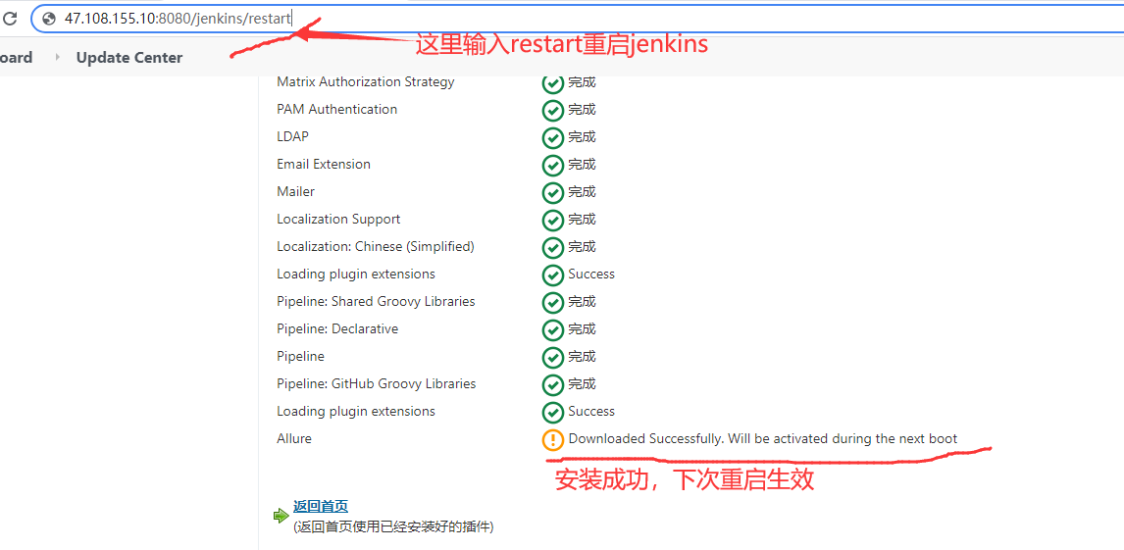
Jenkins 配置 allure 报告
/restart 重启Jenkins

Slide 17
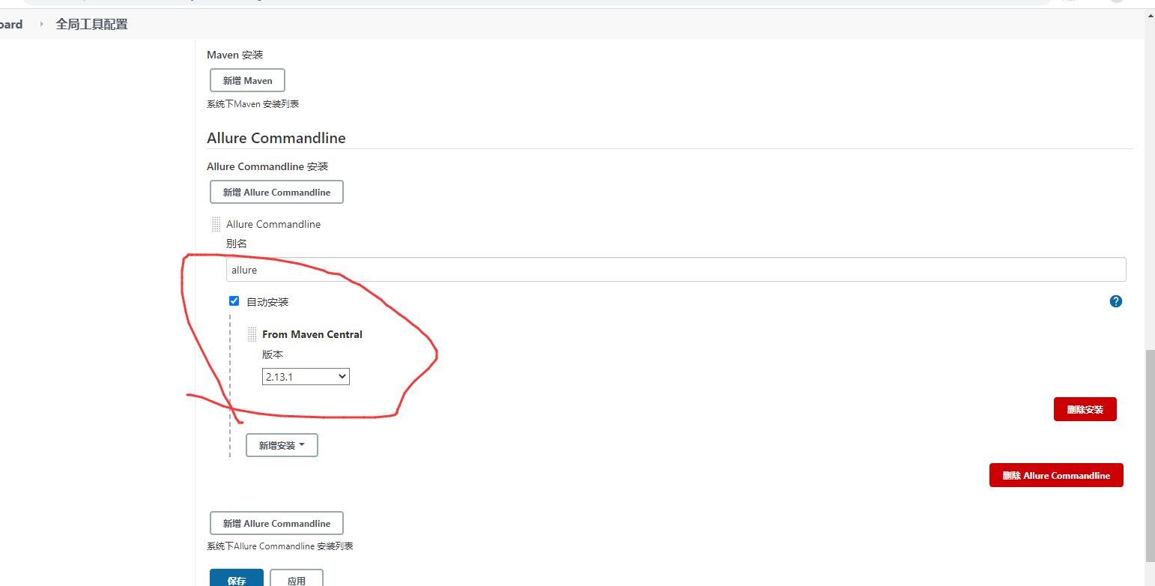
安装完成后打开jenkins首页-全局工具配置-Allure Commandline， 安装 allure 命令行工具

Slide 18
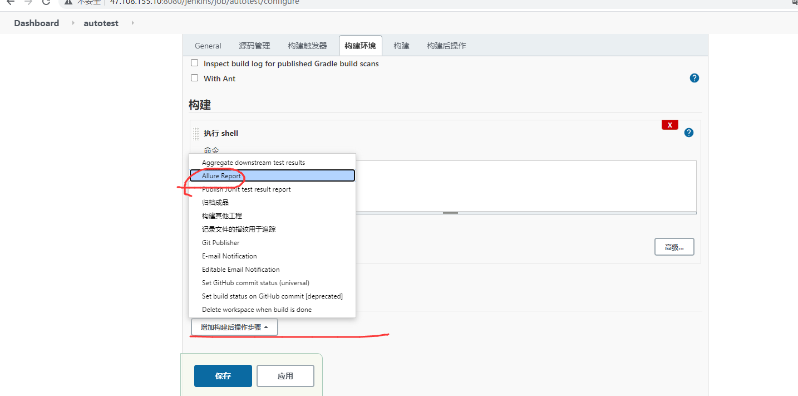
构建后操作 –添加allure报告

Slide 19
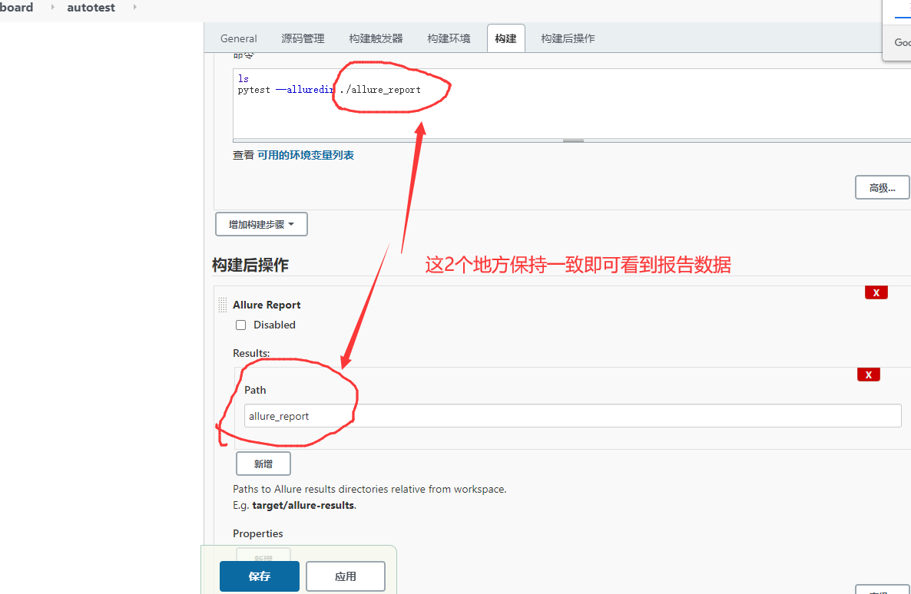
Allure报告路径指定

Slide 20
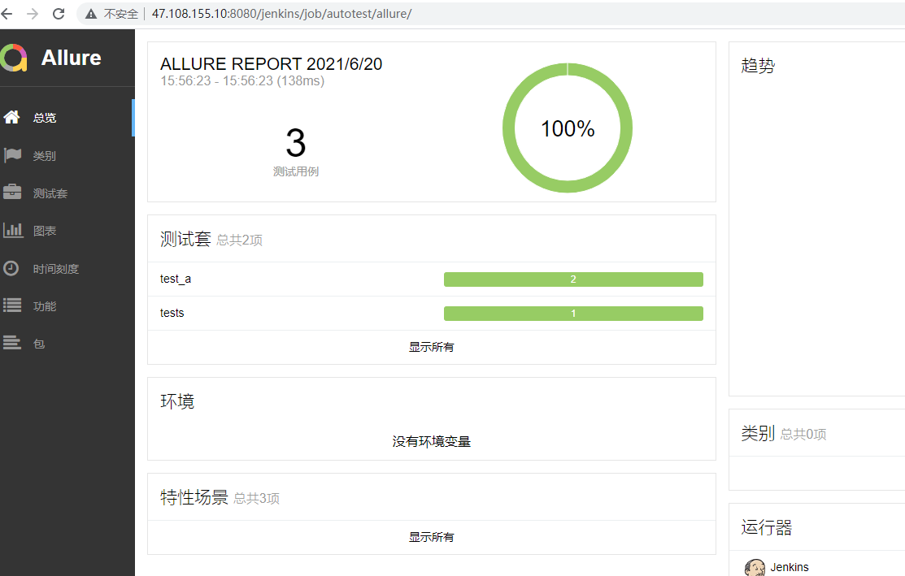
Allure报告

Slide 21
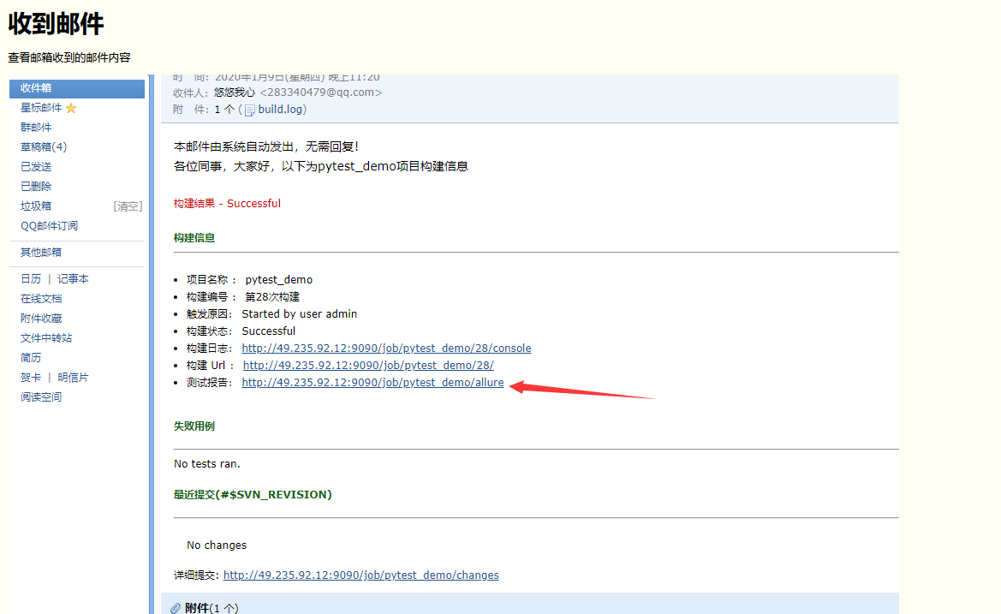
发邮件教程 https://www.cnblogs.com/yoyoketang/p/12174056.html

Slide 22

课后咨询
在学习过程中有疑问的，可以课后联系本人
微信/QQ：283340479
扫码关注公众号

